Slide 1
Overzicht aanpassingen compendium lucht
Werkgroep Lucht 22/09/2017

Slide 2
Overzicht aanpassingen compendium lucht
LUC revisie 2017
  Wijzigingen t.o.v. de Ministerieel goedgekeurde versie van april 2017
  https://emis.vito.be/nl/luc-2017
  Tegen 15/11/2017 moeten de aangepaste LUC-methoden in definitieve versie bij het DEPARTEMENT OMGEVING - Afdeling Gebiedsontwikkeling, Omgevingsplanning en –projecten zijn
  Eerste helft van oktober worden de methoden als ontwerpmethoden op de EMIS website gepubliceerd
  Kennisgevingsmail wordt daarna vanuit het DEPARTEMENT OMGEVING verstuurd
  2-tal weken reactiemogelijkheid

Slide 3
Overzicht aanpassingen compendium lucht
Methoden uit het Compendium voor de monsterneming, meting en analyse lucht werden op vraag van de Vlaamse overheid vergeleken met de monitoring methoden die zijn opgenomen in de BBT-conclusies:
    Belangrijkste wijziging: verwijzing naar CMA/2/II/A.3 voor de ontsluiting van metalen op filters wordt geschrapt. De ontsluiting van de filter moet uitgevoerd worden conform de norm EN 14385
        = ontsluiting met HF/HNO₃
        Verwarming in oven of op verwarmingsplaat bij een temperatuur van 160°C voor tenminste 8 h of een microgolfontsluiting (15 min bij een temperatuur >= 200°C, minimum 800 W)
BBT-conclusies zijn een belangrijk onderdeel van de Europese BBT-studies (BREFs) die worden opgesteld in het kader van de Europese IPPC-richtlijn en de Richtlijn Industriële Emissies
In deze BBT conclusies worden onder andere de met de Best beschikbare Technieken geassocieerde emissieniveaus en de daarmee verbonden monitoring beschreven.

Slide 4
Overzicht aanpassingen compendium lucht
Methoden uit het Compendium voor de monsterneming, meting en analyse lucht werden op vraag van de Vlaamse overheid vergeleken met de monitoring methoden vanuit de BBT-conclusies:
    De CMA methode CMA/2/II/A.3 vervangt HF door HBF₄ volgend jaar
    Dit kan voor een aantal metalen een andere waarde geven t.o.v. de EN 14385 ontsluiting met HF dus mogelijk geen gelijkwaardige methoden
    De melding dat de natchemische bemonsteringsmethode conform de EN 14791 door VITO niet als de voorkeursmethode wordt beschouwd werd uit de betreffende procedures verwijderd

Slide 5
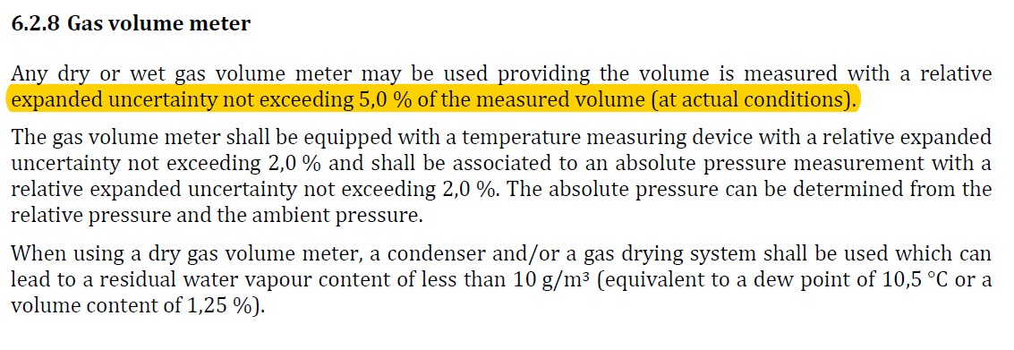
Overzicht aanpassingen compendium lucht
In 2017 kwamen gereviseerde versies van de normen EN 14789, EN 14790, EN 14791, EN 14792, EN 14793 en EN 15058 uit
Bepalingen rond uitgebreide relatieve onzekerheid (=2s-niveau) op meting van het volume met gasmeter vanuit EN 14791 (‘sulphur oxides’ i.p.v. ‘sulphur dioxide’) en EN 14790 (water):

Slide 6
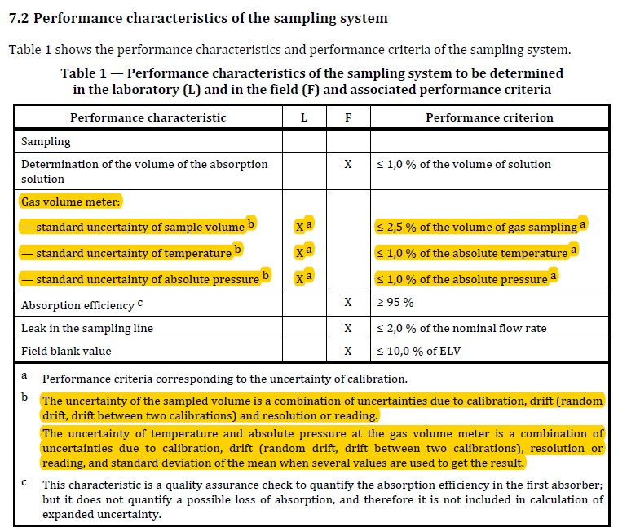
Overzicht aanpassingen compendium lucht

Slide 7
Overzicht aanpassingen compendium lucht
Voorstel VITO aanpassing LUC-methoden:
    Ingangscontrole (= initiële controle van een gasmeter): bij vergelijking tussen de te controleren gasmeter en de referentie gasmeter maximum toegelaten uitgebreide relatieve onzekerheid van 2% (bij actuele condities) toelaatbaar
    (opm: bij audits werd 3% op 2s-niveau toegelaten indien omgerekend naar normaalcondities dus met inbegrip temperatuur en druk)
    Bij daaropvolgende controles maximum 5% uitgebreide onzekerheid (2s) toelaatbaar conform een aantal gereviseerde EN-normen maar nooit een overschrijding van 5% op 2s (bij actuele condities) toelaatbaar
    Dit impliceert dat bij een overschrijding van de 5% grens (onder actuele condities) bij een daaropvolgende kalibratie met terugwerkende kracht corrigerende acties moeten genomen worden
    Aanbeveling is om de gasmeter te corrigeren voor de vastgestelde bias bij een uitgebreide MO tussen 2% en 5%

Slide 8
Overzicht aanpassingen compendium lucht
Code | Titel | Datum | Wijziging
LUC/0/001 | Meetplaats in het gaskanaal | 06/06/2017 | Onder ‘5 Evaluatie meetplaats bij de rapportering’: - afstandsrichtlijnen i.p.v. afstandsregels - opnemen van de aftoetsing ervan in het rapport tenminste bij veronderstelde homogeniteit
LUC/0/002 | Meting van afgastemperatuur | 13/09/2017 | ‘Rook’gas overal vervangen door ‘af’gas
LUC/0/004 | Meting van gassnelheid en volumedebiet in een gaskanaal | 13/09/2017 | Verduidelijking afstanden van het thermokoppel tot de openingen van de S-pitotbuis in geval van combinatie

Slide 9
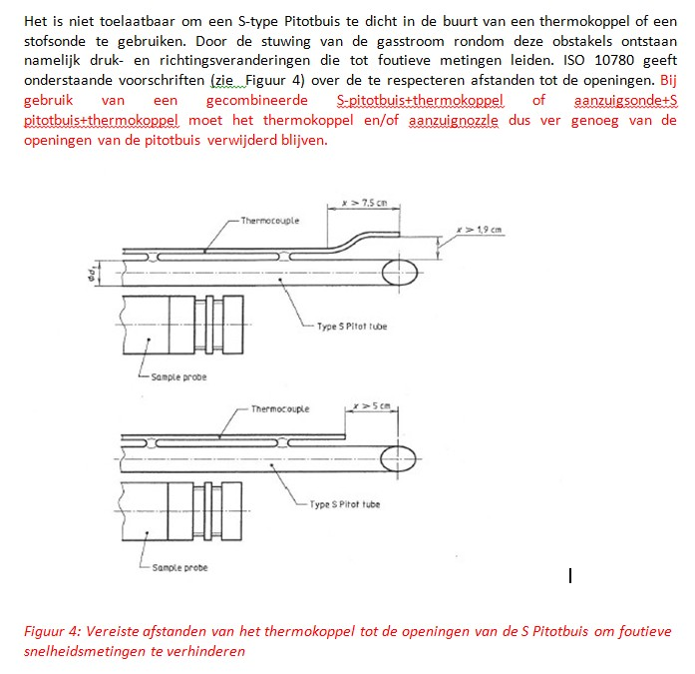
Overzicht aanpassingen compendium lucht
Verduidelijking afstanden van het thermokoppel tot de openingen van de S-pitotbuis in geval van combinatie

Slide 10
Overzicht aanpassingen compendium lucht
Code | Titel | Datum | Wijziging
LUC/0/005 | Essentiële kwaliteitsvereisten voor emissiemetingen | 06/06/2017 | Rookgas vervangen door afgas Onder 2.2 Evaluatie meetplaats bij rapportering: Veronderstelde homogeniteit: afstands’richtlijnen’ conform EN 15259 i.p.v. afstands’regels’ Er werd eveneens opgenomen dat alle gegevens betreffende de karakteristieken van de meetplaats en de aftoetsing ervan naar conformiteit met het compendium (bv homogeniteitsbepaling), dienen bijgehouden te worden. 2.3 Aantonen van de homogeniteit van een meetsectie afstands’richtlijnen’ conform EN 15259 i.p.v. afstands’regels’

Slide 11
Overzicht aanpassingen compendium lucht
Code | Titel | Datum | Wijziging
LUC/0/005 | Essentiële kwaliteitsvereisten voor emissiemetingen | 06/06/2017 | 5.1.1.2 herformulering kwaliteit kalibratiegas: een gas met kalibratiecertificaat, uitgegeven onder ISO 17025 accreditatie (BELAC of gelijkwaardig) door een als kalibratie-instelling geaccrediteerde producent In vorige versie: BELAC kwaliteit kalibratiegas, geleverd door een als kalibratie-instelling geaccrediteerde producent

Slide 12
Overzicht aanpassingen compendium lucht
Code | Titel | Datum | Wijziging
LUC/0/005 | Essentiële kwaliteitsvereisten voor emissiemetingen | 06/06/2017 | 5.6 Controlestandaard bij analysen: De kalibratiestandaarden bij de analyse moeten steeds worden aangemaakt in eenzelfde medium als waarin de stalen gemeten worden, tenzij kan aangetoond worden dat het medium geen invloed heeft. In ieder geval dient bij iedere analysereeks steeds een controlestandaard in het medium van de stalen meegenomen te worden. Het resultaat hiervan mag op de controlekaart van de standaard in water uitgezet worden.

Slide 13
Overzicht aanpassingen compendium lucht
Code | Titel | Datum | Wijziging
LUC/0/005 | Essentiële kwaliteitsvereisten voor emissiemetingen | 06/06/2017 | Pg 18/21: Aanpassing van de zin: “De natchemische SO₂-bepaling conform EN 14791 wordt door VITO niet als de voorkeursmethode beschouwd wegens beperkte nauwkeurigheid (20%) en trage respons. In de gereviseerde versie wordt dit: De natchemische SO₂ bepaling conform EN 14791 heeft een beperkte nauwkeurigheid (20%) en trage respons.

Slide 14
Overzicht aanpassingen compendium lucht
Code | Titel | Datum | Wijziging
LUC/0/006 | Voorwaarden voor rapportering van monsternamegegevens en analyseresultaten door een erkend laboratorium | 07/07/2017 | 5.1 Registratie van de karakteristieken van de meetplaats en, indien van toepassing, aftoetsing ervan naar conformiteit met het compendium of de andere vereiste methode volgens art. 45 van het VLAREL: Aanvulling dat deze gegevens waaronder de homogeniteitsbepaling dienen bijgehouden te worden

Slide 15
Overzicht aanpassingen compendium lucht
Code | Titel | Datum | Wijziging
LUC/I/002 | Bepaling van de stofvormige fractie van metalen in een gaskanaal | 09/2017 | Aanpassing van de zin omtrent de ontsluiting: ‘De stofvormige metalen op de filter dienen na bemonstering ontsloten te worden met de ontsluitingsmethode conform de norm EN 14385 met salpeterzuur, zoutzuur en waterstoffluoride uit de methode CMA/2/II/A.3 ‘

Slide 16
Overzicht aanpassingen compendium lucht
Code | Titel | Datum | Wijziging
LUC/II/001 | Bemonstering voor afgassen en analyse van CO, CO₂, SO₂, NOx, O₂ en TOC met monitoren | 06/2017 | Onder toepassingsgebied ‘Belgische normen’ geschrapt in de zin: De Europese of Belgische normen die voor de verschillende componenten van toepassing zijn, dienen te worden opgevolgd Onder 3 ‘Analyse van de afgassen’: -vervangen richtlijnen voor grote stookinstallaties en afvalverbranding door richtlijn industriële emissies + toevoeging ‘onder andere’ in de zin ‘De EN methoden zijn onder andere van toepassing voor installaties die vallen onder de EN richtlijn industriële emissies’. -verwijzing naar CEN/TS 17021 voor het meten van SO₂ met monitoren (de norm werd eveneens bij de referenties toegevoegd)

Slide 17
Overzicht aanpassingen compendium lucht
Code | Titel | Datum | Wijziging
LUC/II/001 | Bemonstering voor afgassen en analyse van CO, CO₂, SO₂, NOx, O₂ en TOC met monitoren | 06/2017 | Onder toepassingsgebied ‘Belgische normen’ geschrapt in de zin: De Europese of Belgische normen die voor de verschillende componenten van toepassing zijn, dienen te worden opgevolgd Onder 3 ‘Analyse van de afgassen’: -vervangen richtlijnen voor grote stookinstallaties en afvalverbranding door richtlijn industriële emissies + toevoeging ‘onder andere’ in de zin ‘De EN methoden zijn onder andere van toepassing voor installaties die vallen onder de EN richtlijn industriële emissies’. -verwijzing naar CEN/TS 17021 voor het meten van SO₂ met monitoren (de norm werd eveneens bij de referenties toegevoegd)

Slide 18
Overzicht aanpassingen compendium lucht
verwijzing naar CEN/TS 17021 voor het meten van SO₂ met monitoren toegevoegd:
Component | Referentiemethode en meetprincipe | Andere toegelaten methoden
CO | EN 15058 (NDIR/GFC*)
NOx | EN 14792 (NO:Chemiluminescentie NO₂: Chemiluminescentie met gebruik convertor) | NO/NO₂ NDUV NO-NDIR+NO₂ tot NO convertor**
SO₂ | EN 14791 (Natchemische meetmethode) | Meting met monitoren conform CEN/TS 17021 NDUV NDIR UV fluorescentie
O₂ | EN 14789 (paramagnetisme)
TOC | EN 12619 (TVOC concentraties tot 1000 mg/m³) Vlamionisatiedetectie (FID)
* Gasfiltercorrelatie fotometer
** NO₂-NDIR is niet toegelaten omwille van waterinterferentie

Slide 19
Overzicht aanpassingen compendium lucht
Code | Titel | Datum | Wijziging
LUC/II/001 | Bemonstering voor afgassen en analyse van CO, CO₂, SO₂, NOx, O₂ en TOC met monitoren | 06/2017 | Pg 10/21: Aanpassing van de zin: “De natchemische SO₂-bepaling conform EN 14791 wordt door VITO niet als de voorkeursmethode beschouwd wegens beperkte nauwkeurigheid (20%) en trage respons. Aangepaste versie: ‘De natchemische SO₂ bepaling conform EN 14791 heeft een beperkte nauwkeurigheid (20%) en trage respons.’ 3.2: herformulering kwaliteit kalibratiegas: ‘een gas met kalibratiecertificaat, uitgegeven onder ISO 17025 accreditatie (BELAC of gelijkwaardig) door een als kalibratie-instelling geaccrediteerde producent’

Slide 20
Overzicht aanpassingen compendium lucht
Code | Titel | Datum | Wijziging
LUC/III/008 | Natchemische bepaling van SOx in een gaskanaal | 09/2017 | Pg 5/11: Aanpassing van de zin: “De natchemische SO₂-bepaling conform EN 14791 wordt door VITO niet als de voorkeursmethode beschouwd wegens heeft een beperkte nauwkeurigheid (20%) en trage respons. Pg 6-7/11: op 2 plaatsen ‘=voorkeur’ bij de continue SO₂-meting met monitoren verwijderd in figuur 1 Vervanging figuur 2 door de figuur uit de norm EPA method 8 (vorige figuur kwam vanuit een publicatie van Clean Air met verwijzing naar de EPA methode 8)

Slide 21
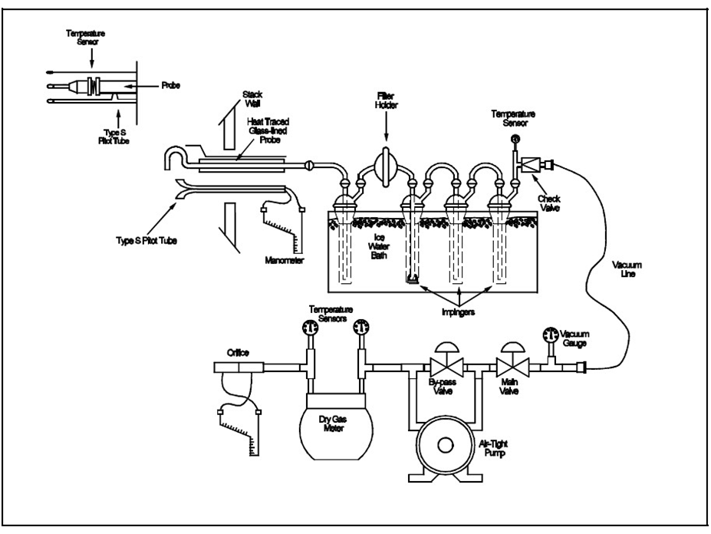
Overzicht aanpassingen compendium lucht
Monsternemingsopstelling conform de norm EPA method 8:
Impinger 1:
100 ml 80% isopropanol (IPA)
Impingers 2 en 3: 100 ml 3% H₂O₂
Impinger 4: droogpatroon (silicagel)

Slide 22
Overzicht aanpassingen compendium lucht
Monsternemingsopstelling volgens publicatie van Clean Air met verwijzing naar de EPA methode 8 – in vorige versie van de LUC methode:
Impinger 1:
100 ml 80% isopropanol (IPA)
Impingers 2 en 3: 100 ml 3% H₂O₂
Impinger 4: optioneel (leeg)
Impinger 5: droogpatroon (silicagel)

Slide 23
Overzicht aanpassingen compendium lucht
Code | Titel | Datum | Wijziging
LUC/III/010 | Bepaling van het totale gehalte (som van de stofvormige- en gasvormige fractie) aan metalen in een gaskanaal | 09/2017 | Pg 3/5: verwijdering van de zin ‘De ontsluiting van de filter moet uitgevoerd worden met de ontsluitingsmethode met salpeterzuur, zoutzuur en waterstoffluoride uit de methode CMA/2/II/A.3.’ De ontsluiting moet conform de norm EN 14385 uitgevoerd te worden.

Slide 24
Overzicht aanpassingen compendium lucht
Code | Titel | Datum | Wijziging
LUC/V/001 | Bepaling van zeer vluchtige organische stoffen (ZVOS) in emissies met behulp van gaschromatografie | 09/2017 | Toepassingsgebied: In de reeks van koolwaterstoffen (KWS) reikt het toepassingsgebied vanaf C1-koolwaterstoffen met uitzondering van methaan waarvoor ISO 25139 dient gevolgd te worden, tot ongeveer C4-KWS

Slide 25
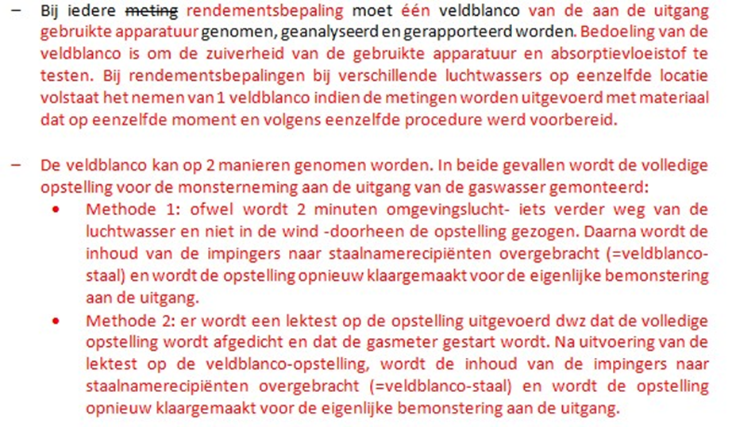
Overzicht aanpassingen compendium lucht
Code | Titel | Datum | Wijziging
LUC/VII/001 | NH₃ rendementsbepaling van luchtwassers bij stalsystemen | 06/2017 | Verduidelijkingen van het nemen van de veldblanco

Slide 26
RECENT Gereviseerde normen binnen CEN/TC 264
Nummer | Titel
EN 14789: 2017 | Stationary source emissions - Determination of volume concentration of oxygen - Standard reference method: Paramagnetism
EN 14790: 2017 | Stationary source emissions - Determination of the water vapour in ducts - Standard reference method
EN 14791: 2017 | Stationary source emissions - Determination of mass concentration of sulphur oxides - Standard reference method
EN 14792: 2017 | Stationary source emissions - Determination of mass concentration of nitrogen oxides - Standard reference method: chemiluminescence
EN 14793: 2017 | Stationary source emissions - Demonstration of equivalence of an alternative method with a reference method
EN 15058: 2017 | Stationary source emissions - Determination of the mass concentration of carbon monoxide - Standard reference method: non-dispersive infrared spectrometry

Slide 27
RECENT Gereviseerde/nieuwe normen binnen CEN/TC 264
Nummer | Titel
EN 13248-1: 2017 | Stationary source emissions - Determination of low range mass concentration of dust - Part 1: Manual gravimetric method
EN 13248-2: 2017 | Stationary source emissions - Determination of low range mass concentration of dust - Part 2: Automated measuring systems
EN 15267-4:2017 | Air quality - Certification of automated measuring systems - Part 4: Performance criteria and test procedures for automated measuring systems for periodic measurements of emissions from stationary sources

Slide 28
RECENT Gereviseerde normen binnen CEN/TC 264
Technische richtlijn:
Nummer | Titel
CEN/TR 17078: 2017 | Stationary source emissions - Guidance on the application of EN ISO 16911-1
In ontwikkeling:
Europese norm voor HF

Slide 29
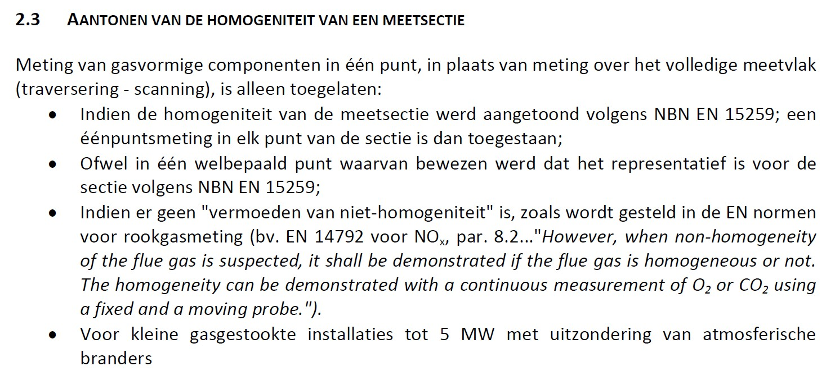
Mededelingen (nav audits)
Indien de door het Compendium lucht en de norm NBN EN 15259 voorgeschreven homogeniteitsmeting bij het meten van gasvormige polluenten in het verleden nog niet werd uitgevoerd en bij de betreffende meting niet uitgevoerd wordt, dan MOET het labo steeds een rastermeting uitvoeren. Zie ook de bepaling hieromtrent in de compendiummethode LUC/0/005:

Slide 30
Mededelingen (NAV audits)
Kalibratiegassen mogen niet via de koeler aan de analyzers aangeboden worden voor NO₂ en SO₂
Presentatie PRAXAIR rond het aantonen van de onafhankelijkheid van kalibratie- en controlegas door de gasleverancier die het LUC vraagt

Slide 31


compendium voor de monsterneming, meting en analyse van lucht (LUC)
  CONTACT:
                Wendy.swaans@vito.be
                Tel. +32 14 33 53 77
                Guido.lenaers@vito.be
                Tel. +32 14 33 53 85
                Contact toezichthoudende overheid:
                DEPARTEMENT OMGEVING
                Afdeling Gebiedsontwikkeling, Omgevingsplanning en -projecten (GOP)
                Milieuvergunningen
                erkenningen.omgeving@vlaanderen.be
                Tel. +32 2 553 79 97

